Slide 1

Linux系统计费
Linux system billing
语言类项目实践

Slide 2

Questions
The Key To The Problem
处理、组织
并显示
获取的信息
获取到
所需信息
通过web端
实时刷新
获取信息

Slide 3
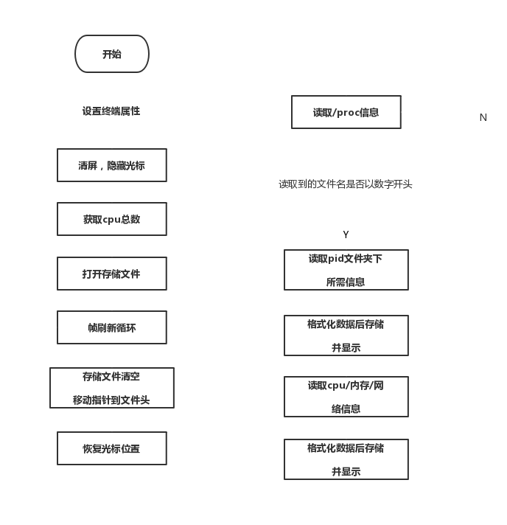
general scheme
整体
方案
程序采用c语言开发，一方面c语言便于调用linux内核的api，另一方面c语言开发可以在尽可能减小程序体积的同时降低内存和cpu占用率，同时保证了程序的稳定性和运行速度。
Notes:
左边是为整个系统实现设计的流程图，可以稍微看一下

Slide 4
方案设计
数据
存储
conceptual design;
1
采用了最简单，存储和发布最容易的文本方式
以终端显示作为数据展示的方式
2
数据
显示
Web服务器理论上任何一款主流web服务器均可，这里我们采用的是nginx，搭建方便，性能稳定，配置方便。
Web
端
3
Notes:
数据存储：
我们一开始想的是将数据存储到数据库中，但方案设计完成后，我们却意识到作为一款系统资源监视器，我们考虑的不应该是如何存储数据，而是如何尽快的准确的将资源占用情况反馈给用户，且软件本身应该足够轻量化，于是我们抛弃了数据库的使用，而是采用了最简单，存储和发布最容易的文本方式，本身我们要展示的就是文本类资源，直接使用文本所耗资源最少，无需额外组件，同时文本读写速度较快。格式化存储的文本数据也可减少web端的压力。
数据显示：
我们考虑过使用GUI来实现，但系统资源监视器应该尽可能轻量化，加入GUI组件会增加软件体积和CPU内存等资源的占用，同时对于部分不带显示器，只能通过SSH等终端方式来访问的主机来说，使用GUI是极其不现实的。故而，我们最终选用了终端显示作为数据展示的方式。
WEB端：网页的定时部分采用meta标签实现，文本的显示使用的是frame标签。

Slide 5
要获取到诸如cpu内存使用情况之类的数据，不通过内核获取是不现实的，经过查阅资料，并对Linux平台的主流系统资源管理器的源码进行分析后，我们决定通过Linux提供的/proc文件系统来获取系统资源。
01
Get the required information
获取到所需信息
Notes:
由于系统的信息，如进程，是动态改变的，所以用户或应用程序读取proc文件时，proc文件系统是动态从系统内核读出所需信息并提交的。

Slide 6
B
2
The realization of file information acquisition
信息获取的实现
36%
这里对于文件的打开和读取，我们没有采用文件指针，而是使用了更为稳健的文件描述符。
54%
Notes:
利用linux提供的open和read函数，我们可以分别（打开文件）获得文件描述符和通过文件描述符读取文件内容。

Slide 7
将获得的数据分门别类组织好后，格式化存储到文本，并通过终端显示。
02
data display
数据处理、显示

Slide 8

>
>
间接信息
实际信息
collateral information
33%
对于得到的数据，往往只有纯粹的数字，有些甚至连项名都没有，我们需要根据/proc提供的数据，根据内核的配置映射到对应的名目。
因此我们选择了调用linux内核提供的API，通过/proc文件系统和内核API的方式将间接信息转换为我们需要的实际信息

Slide 9
>
>
内核单位
通用单位
Kernel unit
33%
对于非间接数据，如内存使用量等，在系统内均采用字节或其他单位表示，直接展示不便于用户直观查看，我们根据其大小将其采用GB、MB、KB、B等单位存储。

Slide 10
>
>
数据
格式化显示
Data
33%
对于数据的显示，我们参考了主流的轻量级系统资源浏览器top，选择了使用终端来显示数据，这样就可以避免由于GUI组件引入，而带来的程序明显增大。
Notes:
而基于终端的显示，如果采用直接输出的话，会产生滚屏，显示效果不好，以至于无法让用户看清数据，所以这里我们采用的linux系统自带的api termios和一个第三方库libncurses来控制终端输入，以实现类似于top的显示效果。

Slide 11
·访问Web端获取信息，要根据主机是否有公网ip来处理
·Ngrok反向代理
03
Real-time refresh of information from the Web end
Web端实时刷新获取信息
Notes:
如果主机具有公网ip，能通过公网访问，只需在主机上运行任意一款主流的web服务器，通过访问域名或ip获取html文件后，通过html来定时获取服务器上格式化好的数据后直接展示，格式化好的数据可以加快web端的开发速度。而对于无公网ip的主机，由于无法直接通过公网ip访问，必须使用具有公网ip的服务器做反向代理，考虑到主机的配置便易，我们采用了ngrok来做反向代理，ngrok采用go语言编写，跨平台容易，同时仅需一个配置文件即可完成配置，反向代理的过程增强了本地主机的安全性和本地主机数据的保密性。

Slide 12
04
Part THREE
系统计费
简单地计算了每个用户所属进程的CPU占用时间和内存使用量

